Slide 1
JavaScript加强
讲师：赵君

Slide 2
回顾JavaScript基础知识

Slide 3
浏览器的对象树
links 链接对象
forms 表单对象数组[0]
images 图片对象
…
1. frame
2. window
document
（文档对象）
location （位置对象）
history （历史对象）
…

Slide 4

window对象常用方法
alert(‘信息’) ： 消息框
prompt(‘提示信息’,默认值)： 标准输入框
confirm( ) ： 确认框
open( ) ： 打开一个新窗口
close( ) ： 关闭窗口
… …

Slide 5
Form表单对象
访问表单的方式:
document.forms[n]
document.表单名字
Notes:
//自定义去空格JS函数
function trim(s){
s = s.replace(/^\s*$/,"");
return s;
}
//JS邮箱验证
if(/^\w+@\w+(\.\w+)+$/.test(email)){
alert("成功");
}else{
alert("邮箱格式不合法");
}

Slide 6
Form表单属性
属 性 | 对应的HTML标记 | 说 明
action | <from action=”xxx”> | 表单提交的目的地址
method | <form method=”xxx”> | 表单提交方式
name | <form name=”xxx”> | 表单名称

Slide 7
JavaScript定义函数的三种方式
正常方法
    function print(msg){
    document.write(msg);
    }
对函数进行调用的几种方式：
函数名（传递给函数的参数1，传递给函数的参数2，….）
变量 = 函数名（传递给函数的参数1，传递给函数的参数2，….）
对于有返回值的函数调用，也可以在程序中直接使用返回的结果，例如：alert("sum=“ + square(2,3));
不指定任何函数值的函数，返回undefined。

Slide 8
JavaScript定义函数的三种方式
构造函数方法 new Function();
//构造函数方式定义javascript函数 注意Function中的F大写
var add=new Function('a','b','return a+b;');
//调用上面定义的add函数
var sum=add(3,4);
alert(sum);
注:接受任意多个字符串参数，最后一个参数是函数体。
如果只传一个字符串，则其就是函数体。

Slide 9
javaScrip定义函数的三种方式
函数直接量定义函数
//使用函数直接量的方式定义函数
var result=function(a,b){return a+b;}
//调用使用函数直接量定义的函数
var sum=result(7,8);
alert(sum);
注:函数直接量是一个表达式，它可以定义匿名函数

Slide 10
JavaScript加强

Slide 11
DOM
DOM ：DOM是Document Object Model文档对象模型的缩写。根据W3C DOM规范,DOM是一种与浏览器，平台，语言无关的接口，使得你可以访问页面其他的标准组件
D：文档 – html 文档 或 xml 文档
  O：对象 – document 对象的属性和方法
M：模型
  DOM 是针对xml(html)的基于树的API。
  DOM树:节点（node）的层次。
  DOM 把一个文档表示为一棵家谱树（父，子，兄弟）
  DOM定义了Node的接口以及许多种节点类型来表示XML节点的多个方面

Slide 12
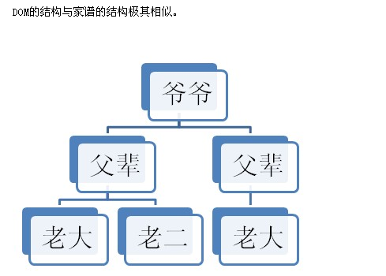
DOM的结构

Slide 13
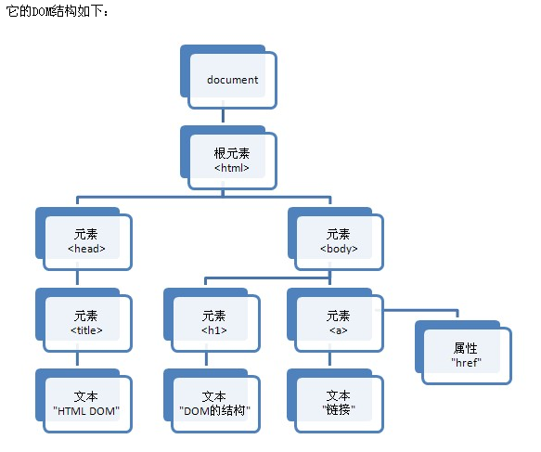
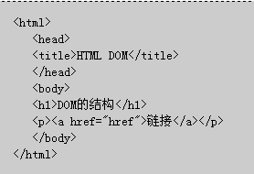
DOM的结构

Slide 14
节点及其类型
节点
* 由结构图中我们可以看到，整个文档就是一个文档节点。
* 而每一个HMTL标签都是一个元素节点(divElement)。
* 标签中的文字则是文本节点(div)。
* 标签的属性是属性节点(divAttribute)。
* 一切都是节点……
* 代码约束
节点树
节点树的概念从图中一目了然，最上面的就是“树根”了。节点之间有父子关系，祖先与子孙关系，兄妹关系。这些关系从图中也很好看出来，直接连线的就是父子关系了。而有一个父亲的就是兄妹关系……

Slide 15
特性/方法 | 类型/返回类型 | 说 明
nodeName | String | 节点的名字；根据节点的类型而定义
nodeValue | String | 节点的值；根据节点的类型而定义
nodeType | Number | 节点的类型常量值之一
ownerDocument | Document | 指向这个节点所属的文档
firstChild | Node | 指向在childNodes列表中的第一个节点
lastChild | Node | 指向在childNodes列表中的最后一个节点
childNodes | NodeList | 所有子节点的列表
previousSibling | Node | 指向前一个兄弟节点；如果这个节点就是第一个兄弟节 点，那么该值为null
nextSibling | Node | 指向后一个兄弟节点；如果这个节点就是最后一个兄弟节 点，那么该值为null
hasChildNodes() | Boolean | 当childNodes包含一个或多个节点时，返回真
attributes | NamedNodeMap | 包含了代表一个元素的特性的Attr对象；仅用于Element 节点
appendChild(node) | Node | 将node添加到childNodes的末尾
removeChild(node) | Node | 从childNodes中删除node
replaceChild (newnode, oldnode) | Node | 将childNodes中的oldnode替换成newnode
insertBefore (newnode, refnode) | Node | 在childNodes中的refnode之前插入newnode
N
O
D
E
接
口
的
特
性
和
方
法

Slide 16
查找元素节点
getElementById()
寻找一个有着给定 id 属性值的元素，返回值是一个有着给定 id 属性值的元素节点。如果不存在这样的元素，它返回 null.
var oElement = document.getElementById ( sID )
  该方法只能用于 document 对象

Slide 17
查找元素节点
getElementsByName()
  寻找有着给定name属性的所有元素，这个方法将返回一个节点集合，这个集合可以当作一个数组来处理。这个集合的 length 属性等于当前文档里有着给定name属性的所有元素的总个数。

Slide 18
查找元素节点
getElementsByTagName()
  寻找有着给定标签名的所有元素，这个方法将返回一个节点集合，这个集合可以当作一个数组来处理。这个集合的 length 属性等于当前文档里有着给定标签名的所有元素的总个数。
  var elements = document.getElementsByTagName(tagName);
  var elements = element.getElementsByTagName(tagName);
  该方法不必非得用在整个文档上。它也可以用来在某个特定元素的子节点当中寻找有着给定标签名的元素。
  var container = document.getElementById(“sid”);
  var elements = container.getElementsByTagName(“p”);
  alert(elements .length);

Slide 19
查看是否存在子节点
hasChildNodes()
  该方法用来检查一个元素是否有子节点，返回值是 true 或 false.
  var booleanValue = element.hasChildNodes();
  文本节点和属性节点不可能再包含任何子节点，所以对这两类节点使用 hasChildNodes 方法的返回值永远是 false.
  如果 hasChildNodes 方法的返回值是 false，则 childNodes,firstChild,lastChild 将是空数组和空字符串。

Slide 20
DOM 属性 -- nodeName
文档里的每个节点都有以下属性。
nodeName:一个字符串，其内容是给定节点的名字。
  var name = node.nodeName;
* 如果节点是元素节点，nodeName返回这个元素的名称
* 如果是属性节点，nodeName返回这个属性的名称
* 如果是文本节点，nodeName返回一个内容为#text 的字符串
  注:nodeName 是一个只读属性。

Slide 21
DOM 属性 -- nodeType
nodeType：返回一个整数，这个数值代表着给定节点的类型。
  nodeType 属性返回的整数值对应着 12 种节点类型,常用的有三种：
    Node.ELEMENT_NODE ---1 -- 元素节点
    Node.ATTRIBUTE_NODE ---2 -- 属性节点
    Node.TEXT_NODE ---3 -- 文本节点
  nodeType 是个只读属性

Slide 22
DOM 属性 -- nodeValue
nodeValue：返回给定节点的当前值（字符串）
  如果给定节点是一个属性节点，返回值是这个属性的值。
  如果给定节点是一个文本节点，返回值是这个文本节点的内容。
  如果给定节点是一个元素节点，返回值是 null
  nodeValue 是一个 读/写 属性，但不能对元素节点的 nodeValue 属性设置值，
  但可以为文本节点的 nodeValue 属性设置一个值。
  var li = document.getElementById(“li”);
  if(li.firstChild.nodeType == 3)
  li.firstChild.nodeValue = “国庆”;

Slide 23
替换节点
replaceChild()
  把一个给定父元素里的一个子节点替换为另外一个子节点
  var reference = element.replaceChild(newChild,oldChild);
  返回值是一个指向已被替换的那个子节点的引用指针。
  如果被插入的子节点还有子节点，则那些子节点也被插入到目标节点中

Slide 24
查找属性节点和值
getAttribute()
  返回一个给定元素的一个给定属性节点的值
  var attributeValue = element.getAttribute(attributeName);
  给定属性的名字必须以字符串的形式传递给该方法。
  给定属性的值将以字符串的形式返回，如果给定属性不存在，getAttribute() 将返回一个空字符串.
getAttributeNode()
  通过属性获取属性节点

Slide 25
设置/删除属性节点
setAttribute()
  将给定元素节点添加一个新的属性值或改变它的现有属性的值。
  element.setAttribute(attributeName,attributeValue);
  属性的名字和值必须以字符串的形式传递给此方法
  如果这个属性已经存在，它的值将被刷新；
  如果不存在，setAttribute()方法将先创建它再为其赋值。
removeAttribute()
  删除指定名字的属性

Slide 26
创建新元素节点
createElement()
  按照给定的标签名创建一个新的元素节点。方法只有一个参数：将被创建的元素的名字，是一个字符串.
  var reference = document.createElement(element);
  方法的返回值：是一个指向新建节点的引用指针。返回值是一个元素节点，所以它的 nodeType 属性值等于 1。
  新元素节点不会自动添加到文档里，新节点没有 nodeParent 属性，它只是一个存在于 JavaScript 上下文的对象.
  var pElement = document.createElement("p");

Slide 27
创建新文本节点
createTextNode()
  创建一个包含着给定文本的新文本节点。这个方法的返回值是一个指向新建文本节点引用指针。
  var textNode = document.createTextNode(text);
  方法只有一个参数：新建文本节点所包含的文本字符串
  方法的返回值：是一个指向新建节点的引用指针。它是一个文本节点，所以它的 nodeType 属性等于 3.
  新元素节点不会自动添加到文档里，新节点没有 nodeParent 属性

Slide 28
innerHTML属性
浏览器几乎都支持该属性，但不是 DOM 标准的组成部分。
innerHTML 属性可以用来读，写某给定元素里的 HTML 内容。

Slide 29
插入节点(1)
appendChild()
  为给定元素增加一个子节点：
  var newreference = element.appendChild(newChild).
  给定子节点 newChild 将成为给定元素节点 element 的最后一个子节点。
  方法的返回值是一个指向新增子节点的引用指针。
  该方法通常与 createElement() createTextNode() 配合使用
  新节点可以被追加给文档中的任何一个元素

Slide 30
插入节点(2)
insertBefore()
  把一个给定节点插入到一个给定元素节点的给定子节点的前面
  var reference = element.insertBefore(newNode,targetNode);
  节点 newNode 将被插入到元素节点 element 中并出现在节点 targetNode 的前面.
  节点 targetNode 必须是 element 元素的一个子节点。
  该方法通常与 createElement() 和 createTextNode() 配合使用

Slide 31
插入节点(3)
DOM 没有提供 insertAfter() 方法
selectElement.insertBefore(
  newOptionElement,
  optionElement.nextSibling);

Slide 32
删除节点
removeChild()
  从一个给定元素里删除一个子节点
  var reference = element.removeChild(node);
  返回值是一个指向已被删除的子节点的引用指针。
  某个节点被removeChild()方法删除时,这个节点所包含的所有子节点将同时被删除。
  如果想删除某个节点，但不知道它的父节点是哪一个，parentNode 属性可以帮忙。

Slide 33
遍历节点树
childNodes：返回一个数组，这个数组由给定元素节点的子节点构成：
var nodeList = node.childNodes;
  文本节点和属性节点都不可能再包含任何子节点，所以它们的 childNodes 属性永远会返回一个空数组。
  如果想知道某个元素有没有子节点，可以用 hasChildNodes 方法。
  如果想知道某个元素有多少个子节点，可以用 childNodes 数组的 length 属性。
  childNodes 属性是一个只读属性。

Slide 34
获取第一个子节点
firstChild：该属性返回一个给定元素节点的第一个子节点，返回这个节点对象的指针。
var reference = node.firstChild;
  文本节点和属性节点都不可能包含任何子节点，所以它们的 firstChild 属性永远会返回 null。
  某个元素的 firstChild 属性等价于这个元素的 childNodes 节点集合中的第一个节点，即：
  var reference = node.ChildNodes[0];
  firstChild 属性是一个只读属性。

Slide 35
获取最后一个子节点
lastChild：对应 firstChild 的一个属性。
nextSibling: 返回一个给定节点的下一个兄弟节点。
parentNode：返回一个给定节点的父节点。
  parentNode 属性返回的节点永远是一个元素节点，因为只有元素节点才有可能包含子节点。
  document 节点的没有父节点。
previousSibling：返回一个给定节点的上一个兄弟节点

Slide 36
显示弹出窗口
语法：
vReturnValue = window . showModalDialog ( sURL,
vArguments , sFeatures )
参数说明：
sURL--必选参数,用来指定对话框要显示的文档的URL。
vArguments--可选参数，用来向对话框传递参数。传递的参数类型不限，包括数组等。对话框通过window.dialogArguments来取得传递进来的参数。
sFeatures--可选参数，用来描述对话框的外观等信息，可以使用一个或几个，用分号“;”隔开。

Slide 37
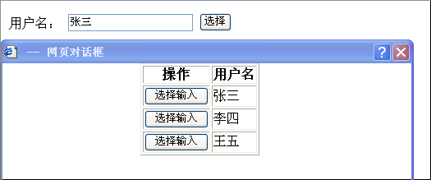
应用showModalDialog1/2.html
Notes:
showModalDialog1.html
//单击"选择"弹出对话框以供选择
document.getElementById("button").onclick=function(){
//弹出模式对话框,window表示父窗口
var config="dialogWidth:200px;dialogHeight:300px";
window.showModalDialog("showModalDialog2.html",window,config);
}
showModalDialog2.html
//单击"选择输入"后，会将对应的值显示在父窗口文本框中
function selectInput(inputElement){
var username=inputElement.parentNode.nextSibling.firstChild.nodeValue;
//取得父窗口的名字
var fatherWindow=window.dialogArguments;
fatherWindow.document.getElementById("username").value=username;
}

Slide 38
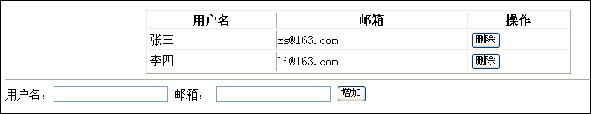
应用addDeleteLine.html

Slide 39
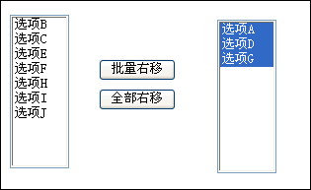
应用optionMove.html

Slide 40

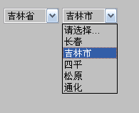
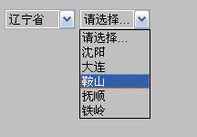
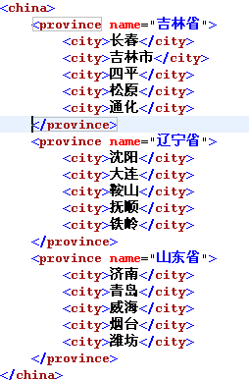
应用cities.html和cities.xml

